Slide 1
Государственное профессиональное образовательное учреждение Ярославской области Даниловский политехнический колледж
Облако слов как средство познавательной активности
Непапышева О.В., преподаватель математики

Slide 3
ДЛЯ ОПРЕДЕЛЕНИЯ ТЕМЫ УРОКА

Slide 4
ДЛЯ ПОСТАНОВКИ ЦЕЛИ УРОКА

Slide 5
ДЛЯ АКТУАЛИЗАЦИИ ЗНАНИЙ

Slide 6
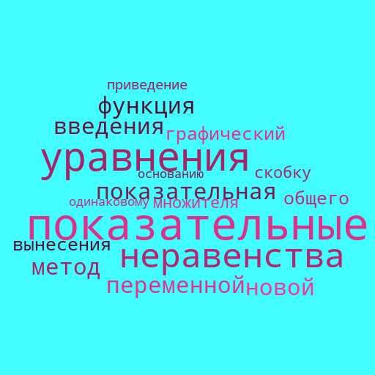
ДЛЯ ЗАКРЕПЛЕНИЯ И СИСТЕМАТИЗАЦИИ ЗНАНИЙ

Slide 7
ДЛЯ КОНТРОЛЯ ЗНАНИЙ

Slide 8
ДЛЯ ПОСТАНОВКИ ДОМАШНЕГО ЗАДАНИЯ

Slide 9
Рефлексия

Slide 10
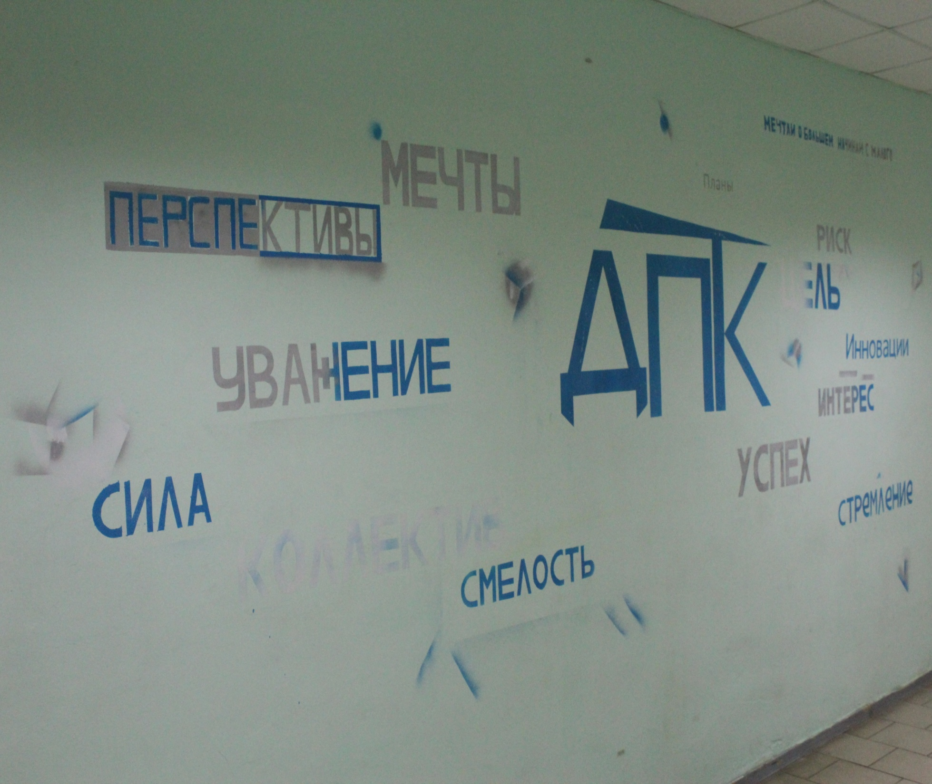

Slide 11
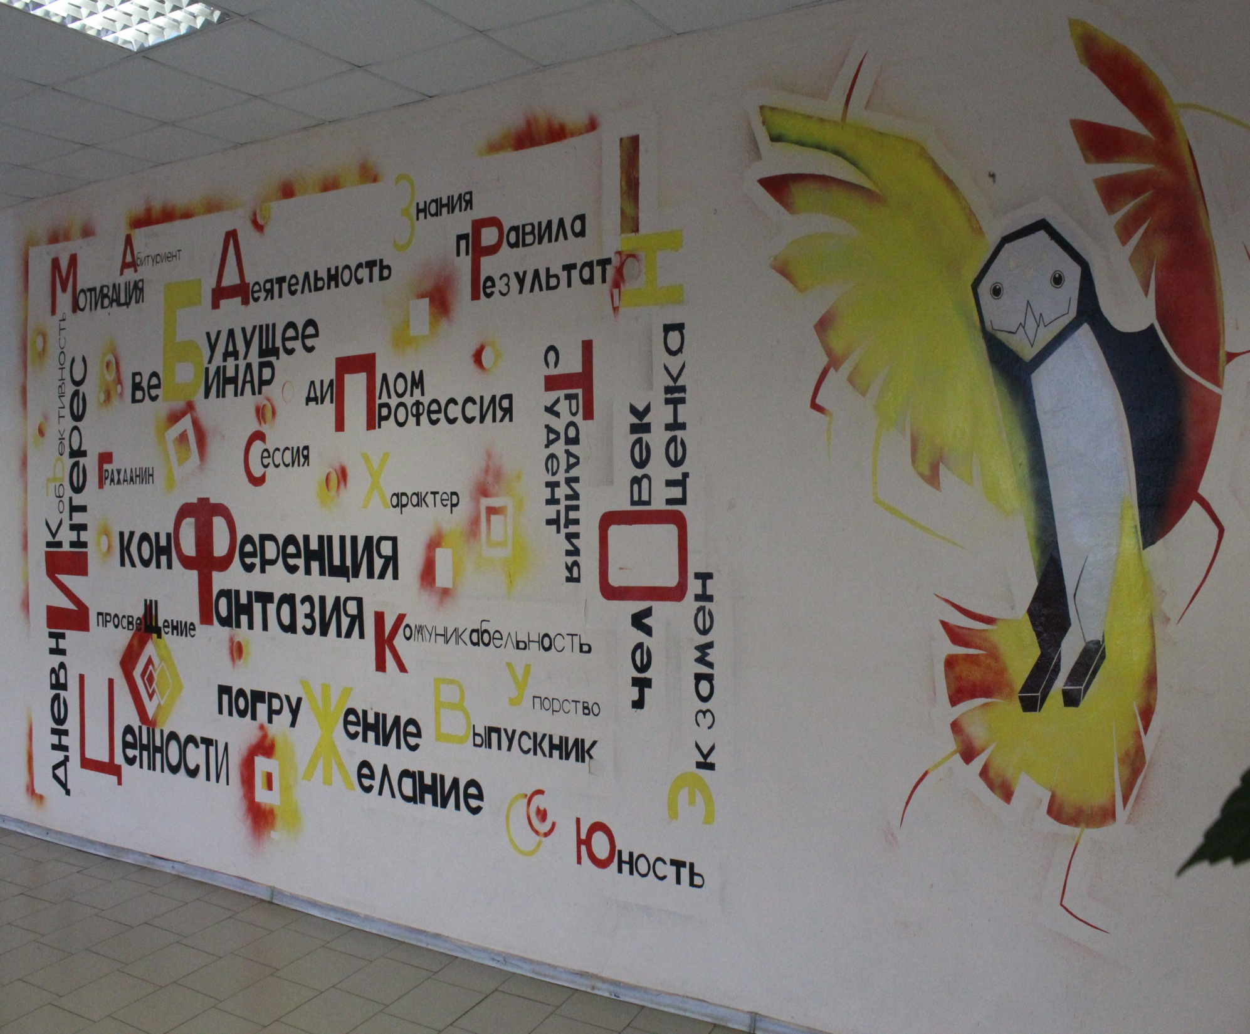

Slide 12
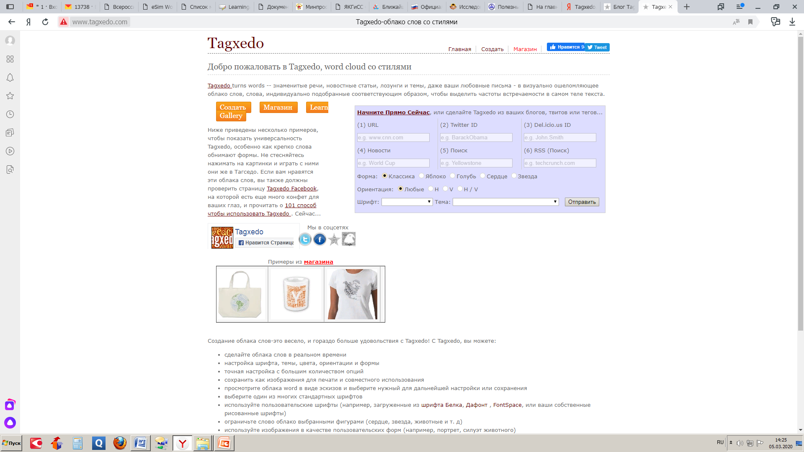
Сервисы для создания облака слов
Tagxedo
http://www.tagxedo.com/

Slide 13
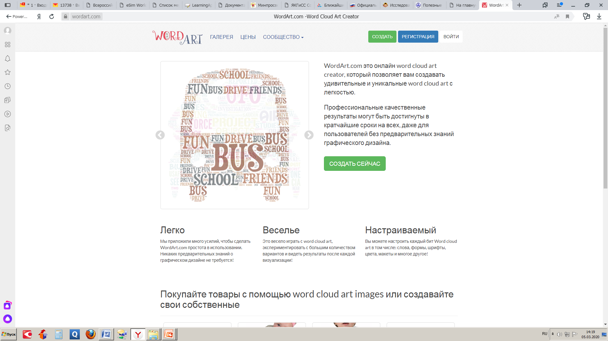
Сервисы для создания облака слов
WordArt
https://wordart.com/

Slide 14
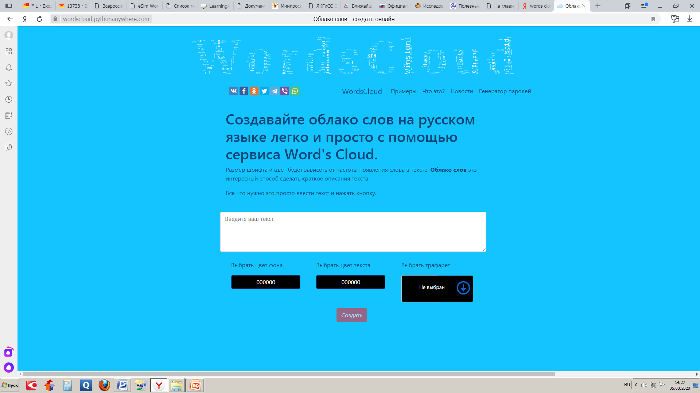
Сервисы для создания облака слов
WordsСloud
https://wordscloud.pythonanywhere.com/

Slide 16
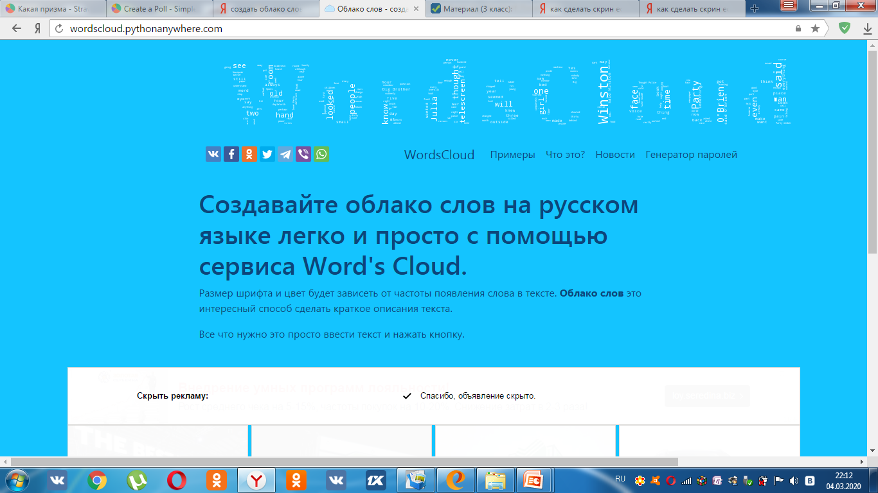

Slide 17
